Slide 1

Test Driven Development
Stub & Mock

Slide 2
Comment tester ?
Comment tester un repository sans dépendance à la BD
Comment tester une classe qui n’existe pas ?
Comment tester une méthode qui n’existe pas ?
Comment garantir les données du jeux de test

Slide 3
Réponses
Les Stubs et les Mocks

Slide 4
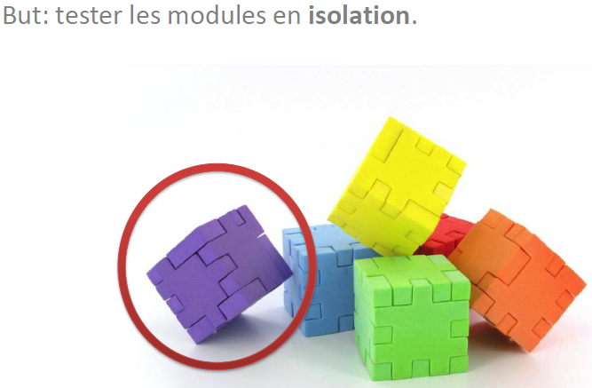
Test unitaire

Slide 5
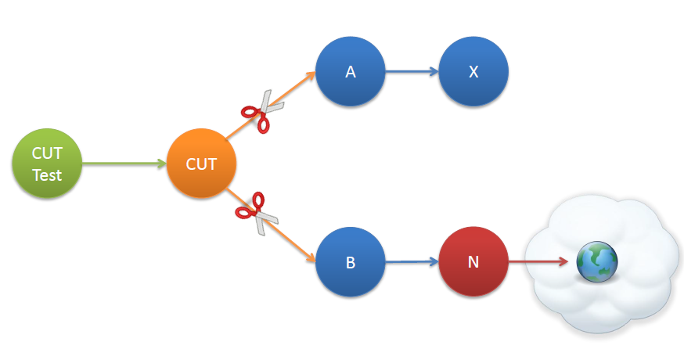
Fonctionnement

Slide 6
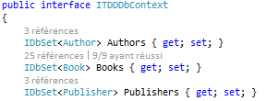
Lister les dépendances
BookRepository possède une dépendance
DbContext
Si DbContext == null tout plante
DbContext est fortement lié à une base de données
Faible couplage
Interface pour le DbContext

Slide 7
Stub
Comment utiliser une interface sans implémentation ?
Stub (Souche ou Bouchon)
Consiste à implémenter une interface sans la finaliser
Puis d’écrire le test unitaire qui va planter
Puis d’écrire la véritable implémentation
VS aide à créer une implémentation, par défaut où tout est NotImplementedException (NI)
Dummy
Il est possible de créer un stub avec les propriété auto-implémentées

Slide 8
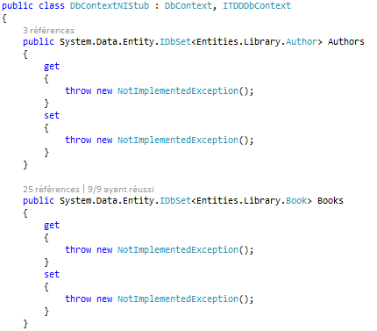
Stub DbContext par défaut

Slide 9
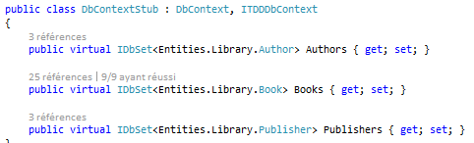
Stub DbContext avec propriété auto-implémentées
Il est alors possible d’écrire le test unitaire
Compile
Découplé
Fail

Slide 10
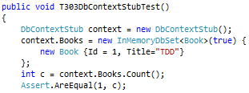
FakeDbContext
FakeDbContext est un framework permettant de créer un jeu d’essai fictif pour le DbContext
Le test alors réellement unitaire

Slide 11
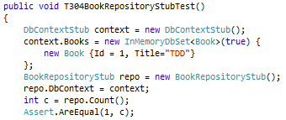
Injection du FakeDbContext
Créer un Stub pour le repository
Injecter le FakeDbContext

Slide 12
Remarques
Les Stubs ne respectent pas totalement le TDD car il faut coder le Stub avant le Test
En revanche le codeur a une bonne maitrise du découplage
Il existe une autre solution

Slide 13
Le pattern Mock Object
Un Mock Object implémente une interface extraite de l’objet réel
Une refactorisation connue sous le nom d’Extraction d’interface
Implémente l’interface avec des valeurs de retour fixées et codées en dur
Les résultats nécessaires aux tests sont prédictibles et stables
Il isole la classe testée
Notes:
Jogger text: Mock Object Pattern
Direction: Right
Instructor notes:
It is normal for one class to depend on another class. You need a way to break the dependency for testing. The mock object pretends to be the real object by honouring the same interface, and implementing hard coded values. This way you have predictable, reliable values.
You might want to mention that there are mocking frameworks – Rhino Mocks, NMock.

Slide 14
Mock
Les Mocks sont des objets fictifs
Les Mocks sont des stubs générés automatiquement
Corrige les défauts des stubs
Permet de créer une instance fictive à partir d’une classe ou d’une interface
Les valeurs sont 0, false, ‘’ ou null
Permet de créer une classe fictive à partir d’une classe de base ou d’une interface
Appelé Proxy

Slide 15
Framework Mock
Il existe de nombreux Frameworks
RhinoMock : très simple
SimpleMock : très simple
Moq : CodePlex, puissant
NSubstitute : Puissant

Slide 16
RhinoMock
Permet de créer très simplement une classe et une instance à partir d’une interface

Slide 17
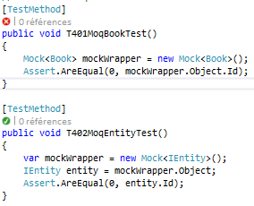
Moq
Permet de substituer les valeurs par défaut par des données fictives

Slide 18
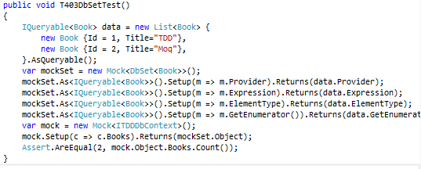
Moq DbContext
Permet de Mocker le DbContext

Slide 19
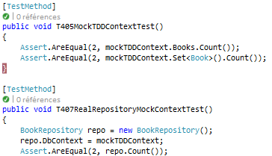
Il est alors possible de tester le Repository

Slide 20
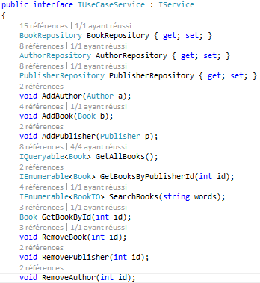
Analysons l’interface service
Quels seront les dépendances de l’implémentation ?

Slide 21
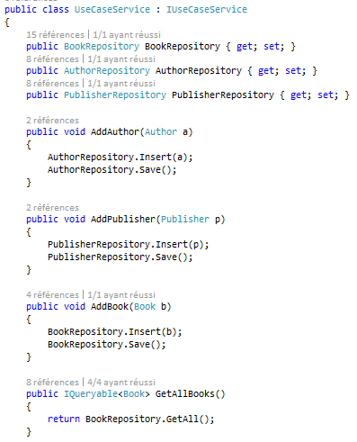
Implémentation du service
3 dépendances vers Repository
Chacun possédant 1 dépendance
Soit 6 dépendances
Durée de vie des dépendances ?
Partage des UoW des DbContext ?
Imaginer les Controllers …

Slide 22
Tester le service
Il existe classiquement une dépendance forte de la logique métier aux bases de données
Le service obtient les données d’une base
Puis elle les traite
Enfin, elle sauvegarde les résultats dans la base
C’est une bonne pratique que de pouvoir tester cette couche isolément : c’est en effet là que la logique complexe de l’application se situe
Notes:
<*s*o*u*r*c*e*>*5*1*1*j*2*-*5*-*1*1*<*/*s*o*u*r*c*e*>
Jogger text: Test Driving Business Logic
Direction: Right
Instructor notes:

Slide 23
Tester le service
Traditionnellement, le service dépend du code d’accès à la base
Elle a une référence à ce code et ne peut opérer sans celui-ci
Pour l’isoler, il nous faut donc rompre cette dépendance
Notes:
<*s*o*u*r*c*e*>*5*1*1*j*2*-*5*-*1*1*<*/*s*o*u*r*c*e*>
Jogger text: Test Driving Business Logic
Direction: Right
Instructor notes:

Slide 24
Principe d’inversion de dépendance
« Les abstractions ne doivent pas dépendre des détails. Les détails doivent dépendre des abstractions. »
—Robert C. Martin*
L’implémentation spécifique de code d’accès aux données est un détail
Il faut briser la dépendance en extrayant une interface (ou une classe de base abstraite)
La logique métier ne dépend plus que de l’interface
Le code d’accès aux données dépend également de cette interface
Ce qui permet d’écrire un code d’accès aux données « fictif »
Notes:
<*s*o*u*r*c*e*>*5*1*1*j*2*-*5*-*1*2*<*/*s*o*u*r*c*e*>
Jogger text: Dependency Inversion Principle
Direction: Left
Instructor notes:

Slide 25
Problèmes de l’absence d’isolation
Les classes Repository ont classiquement de nombreuses méthodes
Les méthodes Repository changent fréquemment
Chaque fois qu’une méthode Repository change, il faut intervenir à de nombreux endroits dans le code
Le code client doit être reconstruit
Une mauvaise pratique
Notes:
<*s*o*u*r*c*e*>*5*1*1*j*2*-*5*-*1*4*<*/*s*o*u*r*c*e*>
Jogger text: Consequences
Direction: Left
Instructor notes:

Slide 26
IoD
Injection des dépendances automatique
Gestion des durée de vie simple
Singleton
Transient (new)
PerThread
Session
…

Slide 27
Unity
Microsoft Unity est le framework IoD
Egalement IoC (Inversion Of Control)
Associe une classe concrète à une interface ou une classe de base
Factory automatique
LifetimeManager
Nécessite pas mal de configuration
Voir exemple
Simple d’utilisation
IMyInterface i = UnityHelper.Resolve<IMyInterface>();
IEntity e = UnityHelper.Resolve<IEntity, "Book">();

Slide 28
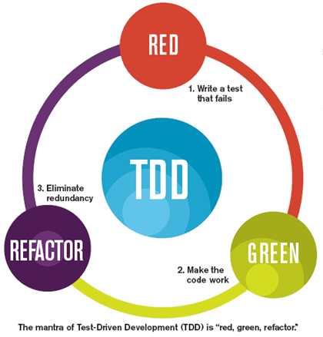
Le cycle RGR

Slide 29
Usages du « Mocking »
Le « Mocking » est une technique clé pour le TDD
Apporte l’isolation et la stabilité pour les tests
Permet à un test de se concentrer sur l’un des aspects de l’application
Il est bien sûr préférable de travailler avec des interfaces stables
L’emploi d’objets factices est une technique à envisager lorsque :
L’emploi d’objets dépendants est inopportun
La création des objets dépendants est lourde
Notes:
<*s*o*u*r*c*e*>*5*1*1*j*2*-*5*-*2*0*<*/*s*o*u*r*c*e*>
Jogger text: Mocking in Wider Use
Direction: Left
Instructor notes:
The usage of the word STABLE is quite important here. Remember it means the likelihood of change, not the likelihood of crashing.

Slide 30
IoC IoD Mock
Trio gagnant
Permet d'améliorer les tests
Mais permet surtout de faire du meilleur code
Ce trio fait partit des Patterns de base à respecter

Slide 31
IoC, IoD et Mock
Il est alors aisé de mélanger Unity et Moq
Le service pointe sur le Mock sans programmation
Faible couplage

Slide 32
All Tests First
Ecrire TOUT les tests avant le code
Non TDD
IoC, IoD, Mock = Compatible All Tests First
Avoir une configuration Unity vierge
Compile mais le test échoue
Ecrire le jeux de données fictif
Ecrire la configuration Unity
Ecrire le service
Voir Exemple

Slide 33
Tests des composants
Les objets collaborent fréquemment avec d’autres objets
Tester un composant nécessite de :
Répondre à ses besoins :
Les tests du composant font appel à ses collaborateurs
Les collaborateurs peuvent être :
Réels : le meilleur choix lorsque c’est raisonnable
Attention cependant aux soucis de performance
Factices :
Retourne simplement des valeurs codées en dur
Peut permettre de simuler un comportement complexe
Notes:
<*s*o*u*r*c*e*>*5*1*1*j*2*-*5*-*2*1*<*/*s*o*u*r*c*e*>
Jogger text: Test Doubles
Direction: Left
Instructor notes:
Test Double is another word for a Fake (ie not the real thing) object. Some sources differentiate between different kinds of fake objects. They all have the same basic plot though. Let the test code run and feed it what it needs when it needs it.
Mocks are more work than Stubs. More work means more to go wrong; and more to maintain.

Slide 34
Les Mocks nécessaires ?
NON
On peut tester directement sur les données
Dans la limite du raisonnable
La limite en test unitaire et test d'intégration peut être très mince

